Slide 1
磁耦合共振无线输电

Slide 2
整体框架：

Slide 3
磁耦合：
耦合是指两个或两个以上的电路元件或电网络的输入与输出之间存在紧密配合与相互影响，并通过相互作用从一侧向另一侧传输能量的现象，所以本次实验电路是在磁耦合的基础上进行实验的。

Slide 4
共振：
一物理系统在特定频率下，比其他频率以更大的振幅做振动的情形；这些特定频率称之为共振频率。
弦乐器中的共鸣箱、无线电中的电谐振等，就是使系统固有频率与驱动力的频率相同，发生共振。
当电路中激励的频率等于电路的固有频率时，电路的电磁振荡的振幅也将达到峰值。

Slide 5
实验电路中我也是通过这种共振的原理，提高了无线输电的效率。
本实验作品采用推挽电路输出其电路特点是：
推挽电路采用两个参数相同的MOSFET管，以推挽方式存在于电路中，各负责正负半周的波形放大任务，电路工作时，两只对称的功率开关管每次只有一个导通，所以导通损耗小效率高。推挽输出既可以向负载灌电流，也可以从负载抽取电流。

Slide 6


发射回路由LC振荡电路构成
振荡频率公式：
产生谐振的条件是：
所以本实验采用6.8nf的CBB电容8个并联而成，保证了高频特性也保证了基本波长。
电感线圈使用的是Ф1.5的铜导线，可根据公式计算出其电感量，取合适的线圈尺寸，根据最优要求本实验采用D15cm的线圈3匝。

Slide 7
接收部分电路也是采用LC谐振回路，可以用振荡频率公式和电路谐振条件求取原件参数。
由于电路采用的是电磁耦合共振所以接收部分电路的固有频率要等于接收部分电路的固有频率。所以接收发射电路均选用相同的8个CBB电容，和相同的绕制线圈,以便电路发生共振。

Slide 8
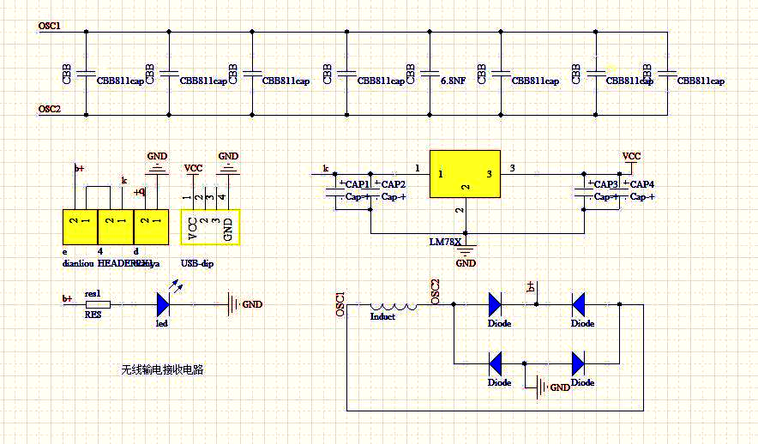
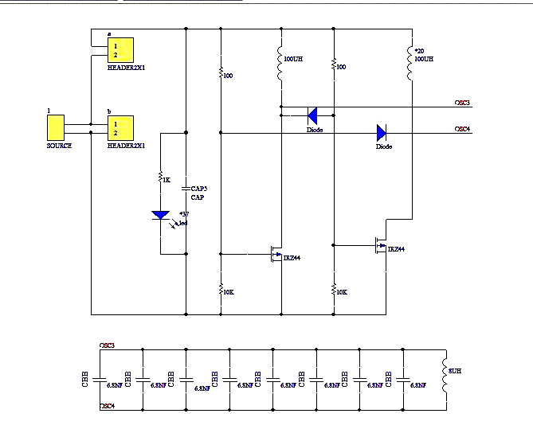
作品电路图

Slide 9
本电路的各参数描述：
元器件参数确定。
电容是采用的C=5.44*10^(-8)F；
发射线圈的电感是L=3.73*10(-6)；
从而计算出固有频率f=315KHZ；
接收部分电路器件参数与发射振荡电路尽量参数一致，以便形成共振。

Slide 10
创新点
本电路将物理中常见的共振现象在无线输电电路中引用，通过共振的方式将无线电能传输在距离和效率上做了更好的优化，通过实验对比，相同的电路接法，不同的震荡频率在效率和距离上都有相当大的差异，实验证明只有当频率接近发生共振后传输效率才会更佳。
本作品在应用领域将有更大的突破，本实验作品仅以无线手机充电为突破口进行实验可行性证明，

Slide 11
本作品将能胜任真空实验设备的供电，能很好解决真空实验设备运行问题，也可对微型机器人领域的特殊应用，比如在汽车方面可进行无线输电，比如微型血管垃圾清理机器人的供电。也可以对高温水下等设备的供电，等等能有效避免有线输电导致的安全用电灾害和不利。

